Slide 1
Если надо обратиться,
Я могу вам пригодиться.
Без сомнения, друзья,
Помогу вам только я.
Могу быть выражено словом-
И не одним- двумя, тремя.
И в предложении готово
Занять любое место я.

Slide 2
Место в предложе- нии
Функция
Способ Выраже – ния
ОБРАЩЕНИЕ
Пунктуа – ция
Интонация
Роль в предложе- нии

Slide 3
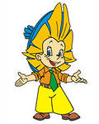
Цветик, научи меня сочинять стихи.
Послушайте, дорогие братцы мои стихи.

Slide 4
Знайка сделай воздушный шар!
Знайка сделал воздушный шар.

Slide 5
Шпунтик, давай работать вместе.
Шпунтик! Давай работать вместе.
Давай, Шпунтик, работать вместе.
Давай работать вместе, Шпунтик.

Slide 6
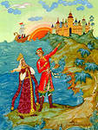
1.Чем вы гости торг ведёте
И куда теперь плывёте?
2.Ты царица всех милее,
Всех румяней и белее.
3.Что такое господа?-
Говорит Дадон, зевая.
4.Здравствуй князь ты мой прекрасный!

Slide 7
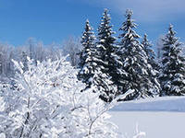
Не трещите морозы в заповедном бору.
К утру мороз крепчал.
Вылезайте муравьи после зимней стужи.
Муравьи санитары леса.

Slide 8
Домашнее задание:
выпишите из «Сказки о мёртвой царевне и о семи богатырях» А.С. Пушкина как можно больше предложений с обращениями.

